Slide 1

Lorient Vous Propose La Station De Skie < Les Rousses > N°1

Slide 2


Slide 3
Les Rousses est une commune française située dans le département du Jura en région Bourgogne-Franche-Comté. Elle fait partie de la région culturelle et historique de Franche-Comté.
Située dans le Haut-Jura, à la frontière avec la Suisse, elle est la principale commune de la station des Rousses, un domaine de ski de piste important composé des Rousses, de Bois-d'Amont, de Lamoura et de Prémanon.
Ses habitants, appelés les Rousselands, étaient au nombre de 3 648 habitants en 2019. Elle est le siège d’une intercommunalité, la communauté de communes de la Station des Rousses-Haut-Jura, comprenant les quatre communes de la station, soit 7 137 habitants en 2019

Slide 4
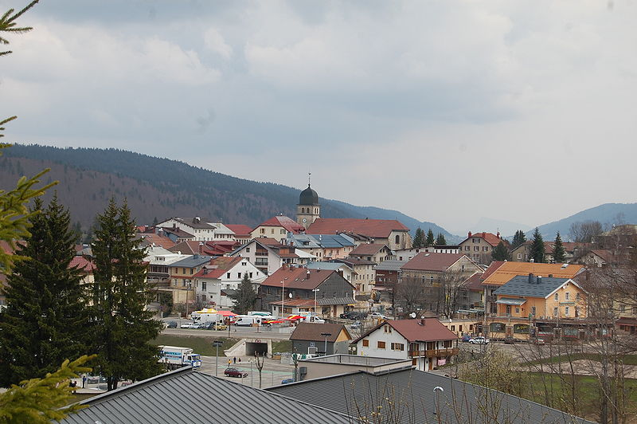
La Ville Des Rousses

Slide 5
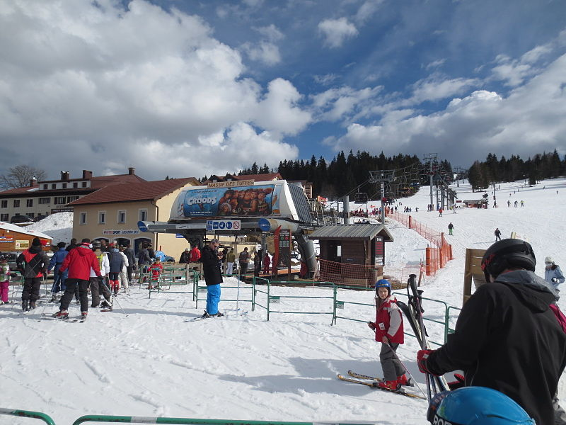
Télésiège du Massif des Tuffes

Slide 6
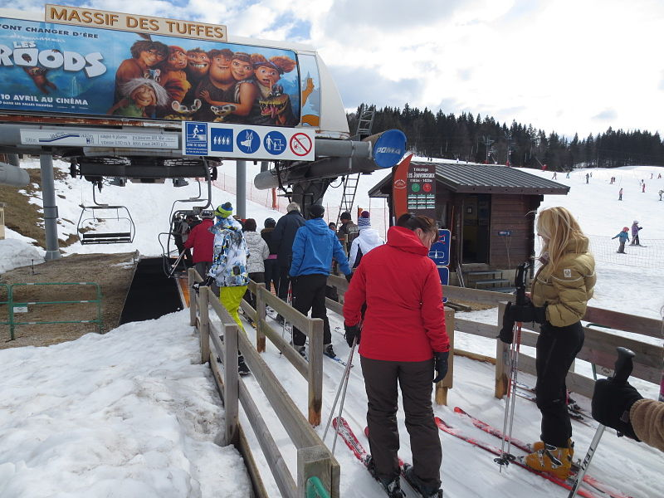
Télésiège Du Massif Des Tuffes

Slide 7
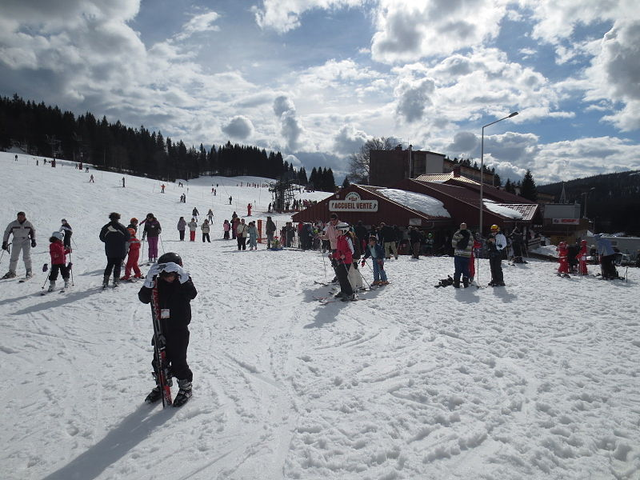
Accueil Vente

Slide 8
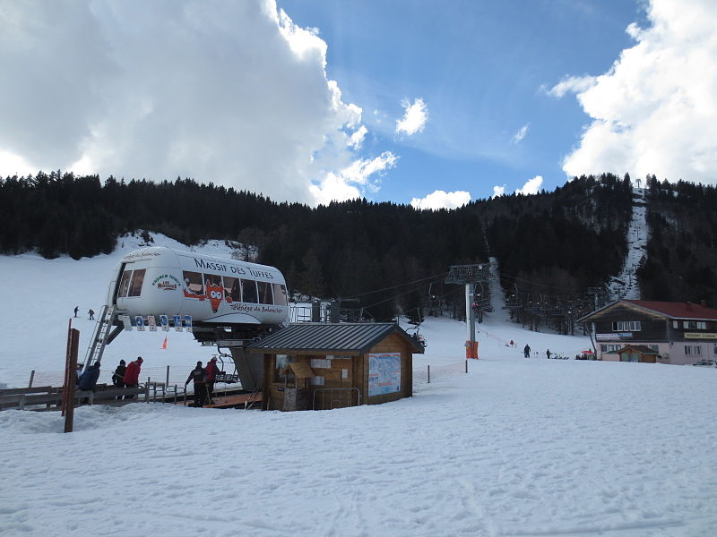
Télésiège du Massif des Tuffes

Slide 9
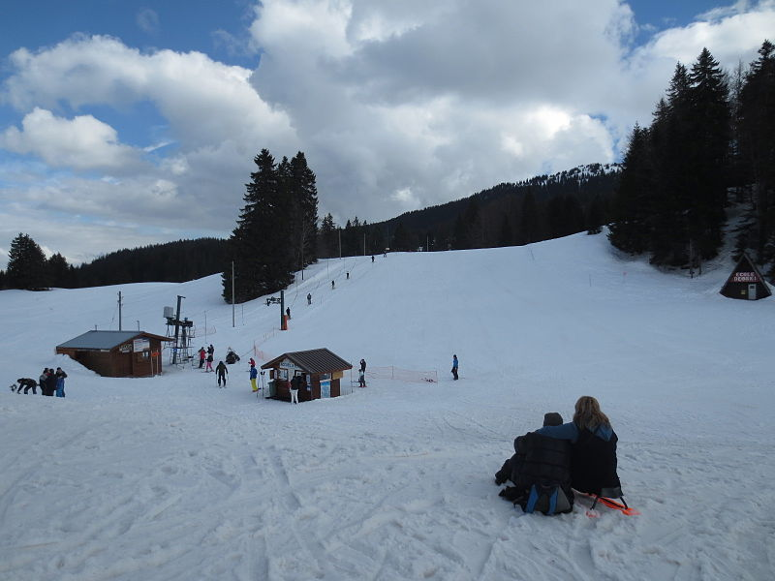
Station des Rousses

Slide 10
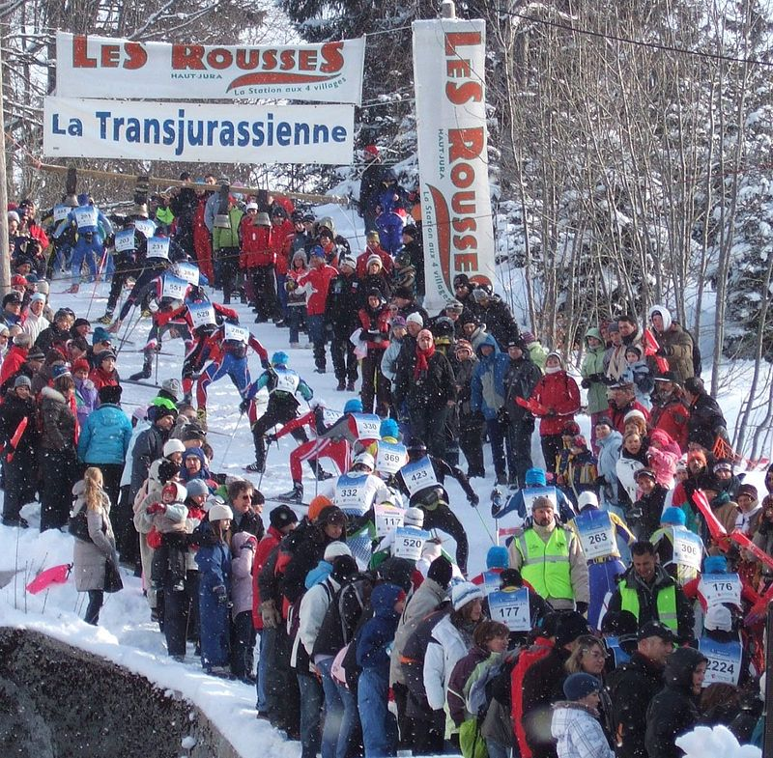
Passage de La Trans jurassienne Dans La Station

Slide 11
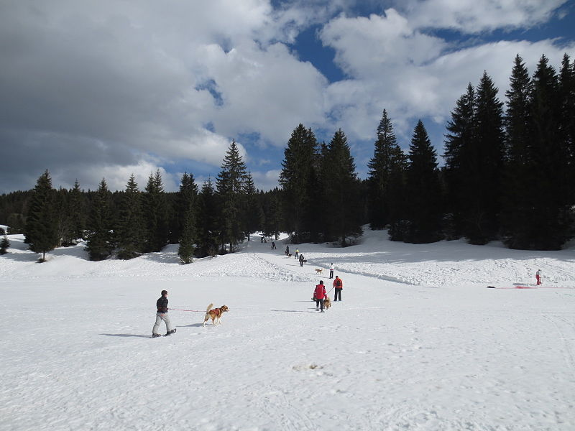
Sentier Raquettes

Slide 12
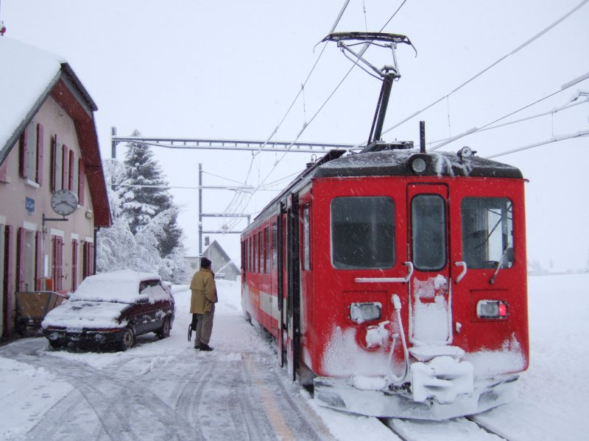
Train NCTCM en Gare de la Cure

Slide 13
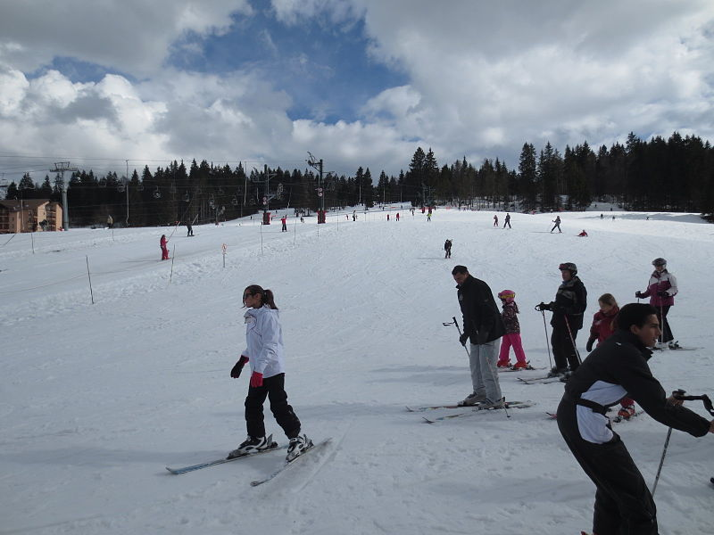
Station De Rousses

Slide 14
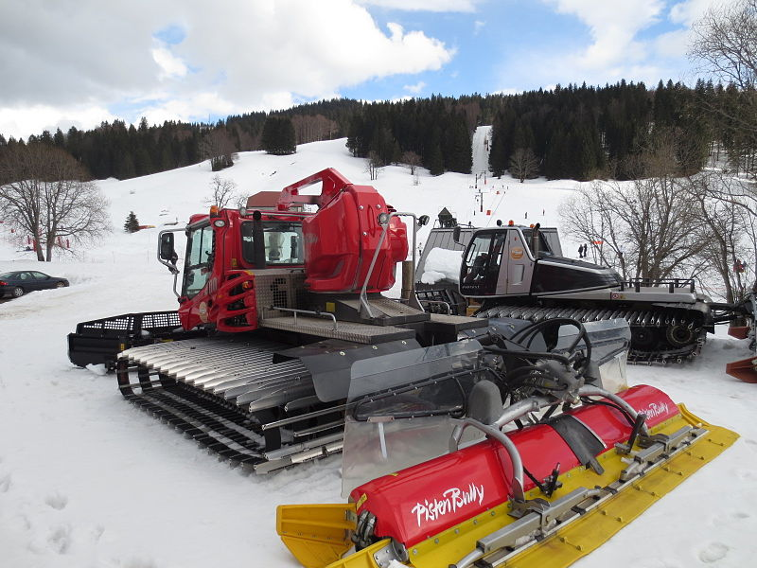
Deux Dameuses

Slide 15
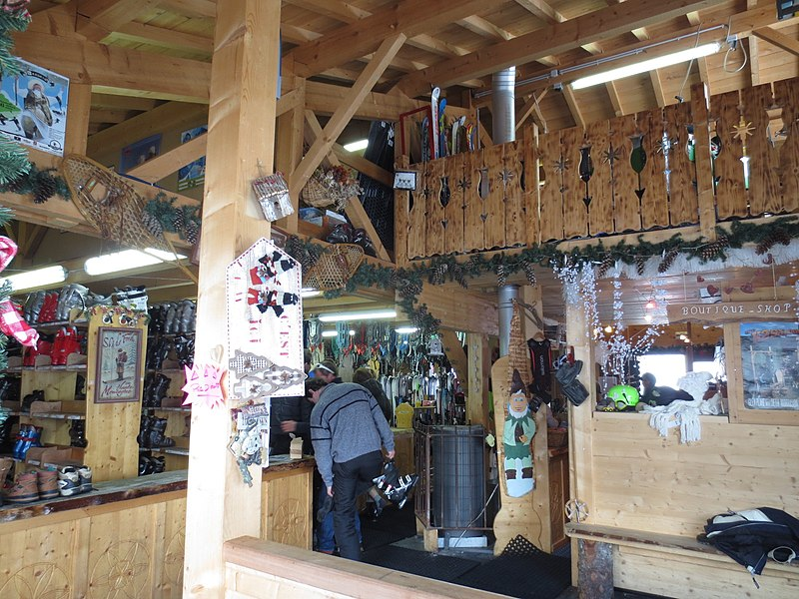
Magasin De Sport

Slide 16
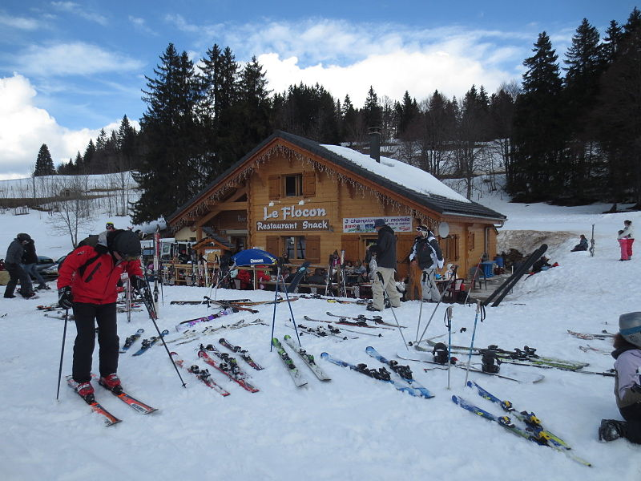
< Le Flocon > Restaurant Snack

Slide 17
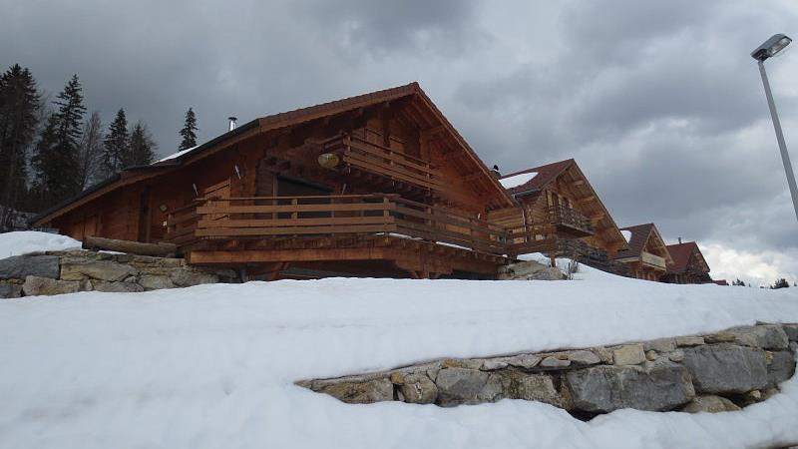
Station des Rousses

Slide 18
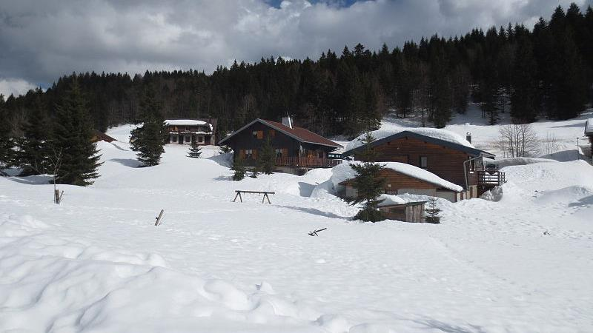
Station Des Rousses

Slide 19
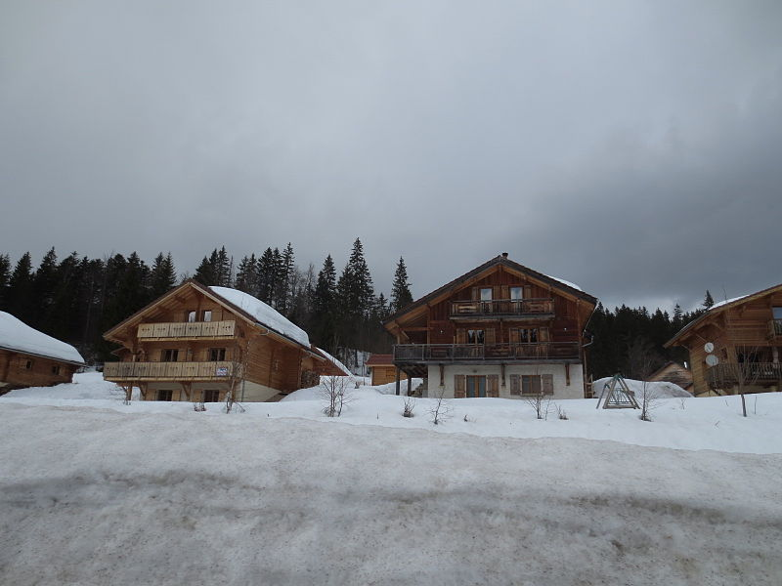
Station Des Rousses

Slide 20
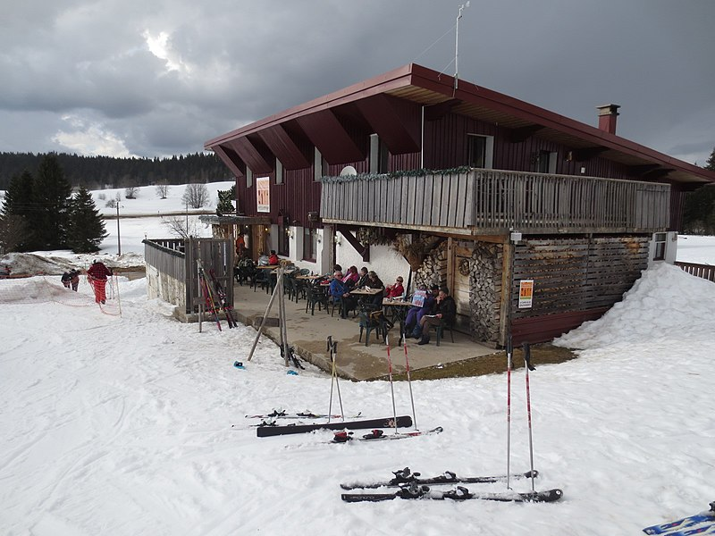
Combe Du Lac

Slide 21
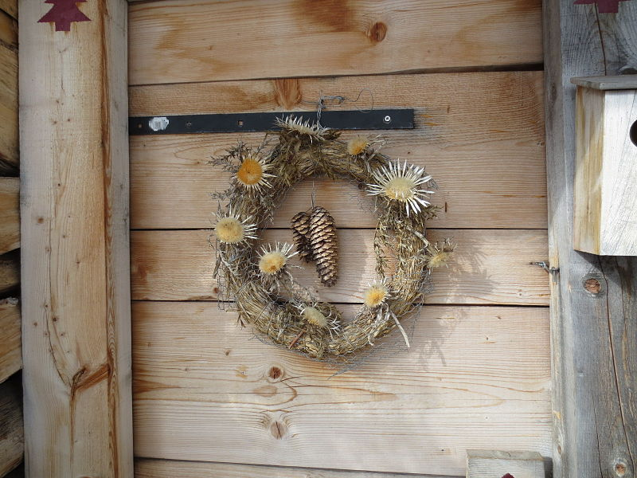
Station Des Rousses < Porte d’Entrée D’Un Chalet >

Slide 22
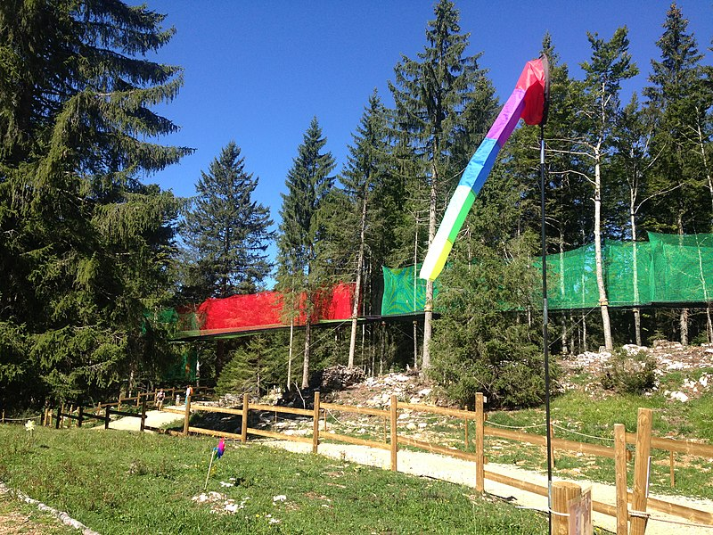
Structure Ludique Installé depuis < 2017 >

Slide 23
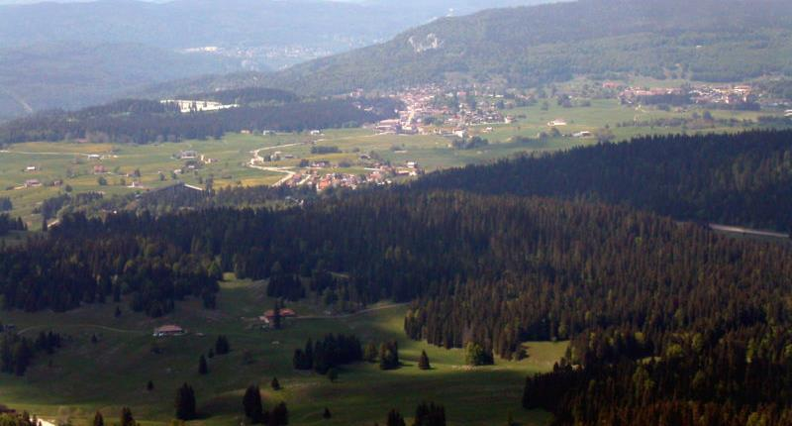
Les Rousses Vues de la Dôle

Slide 24
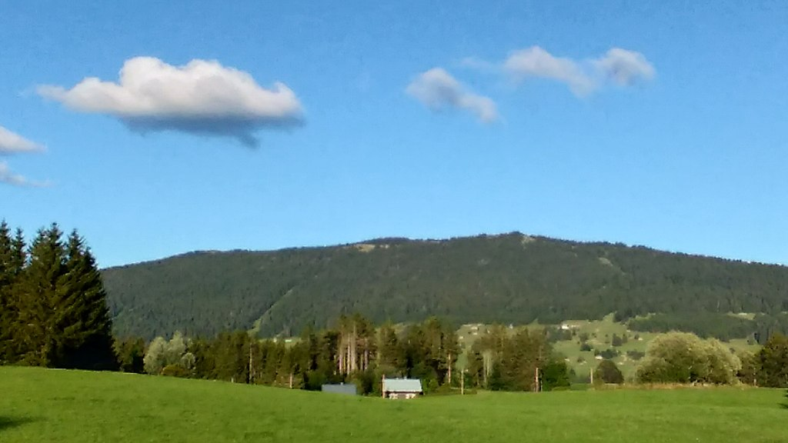
Vue Du Noirmont Les Rousses

Slide 25
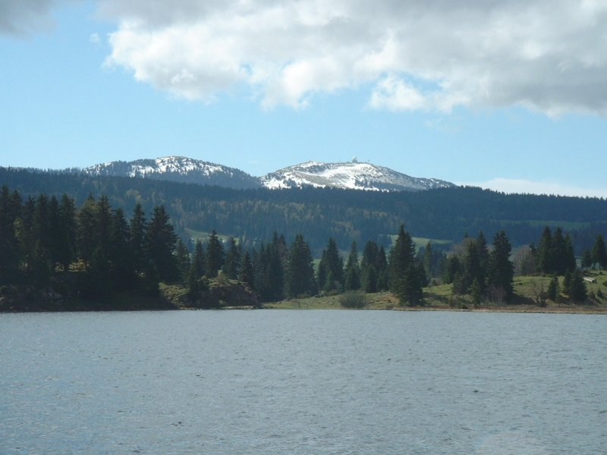
Lac Des Rousses Et Le Dôme

Slide 26
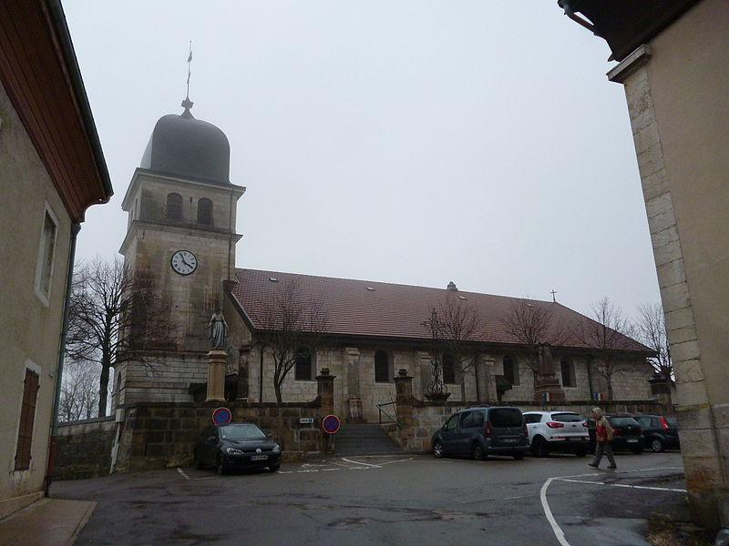
L’Eglise

Slide 27
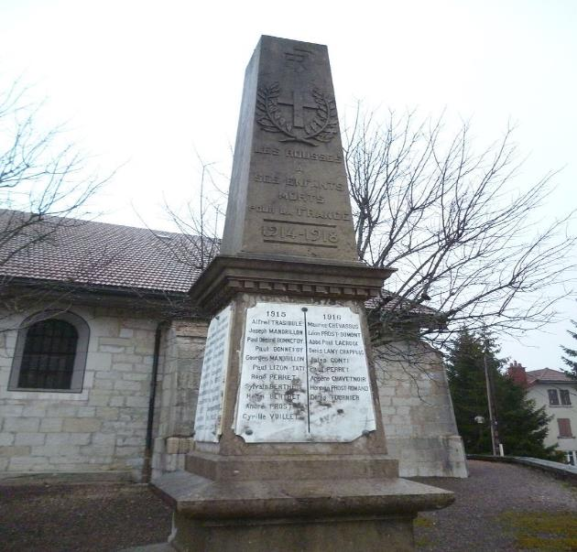
Monument Aux Morts

Slide 28
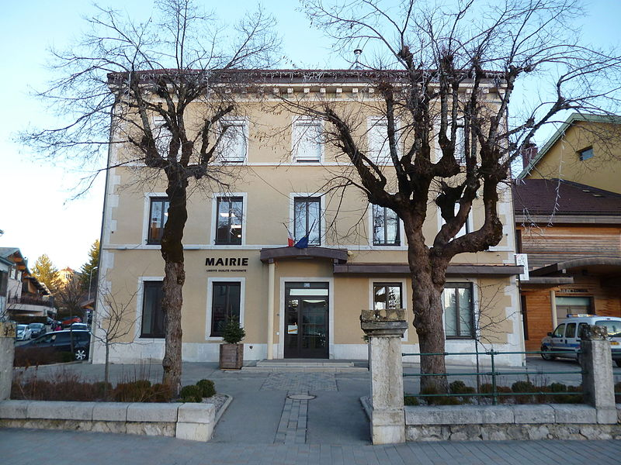
La Mairie

Slide 29
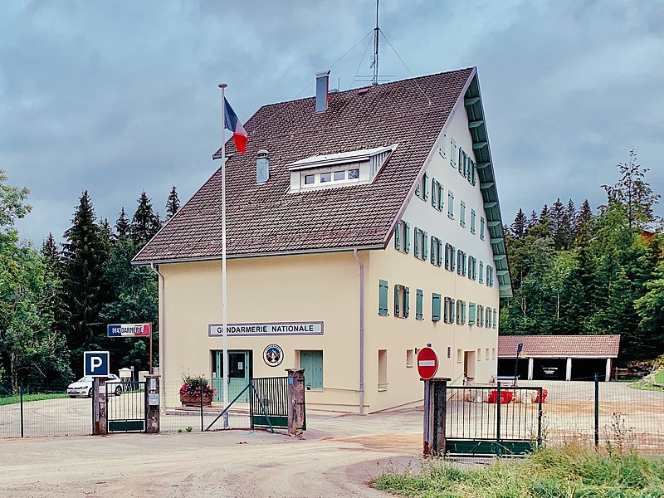
La Gendarmerie < PGHM >

Slide 30
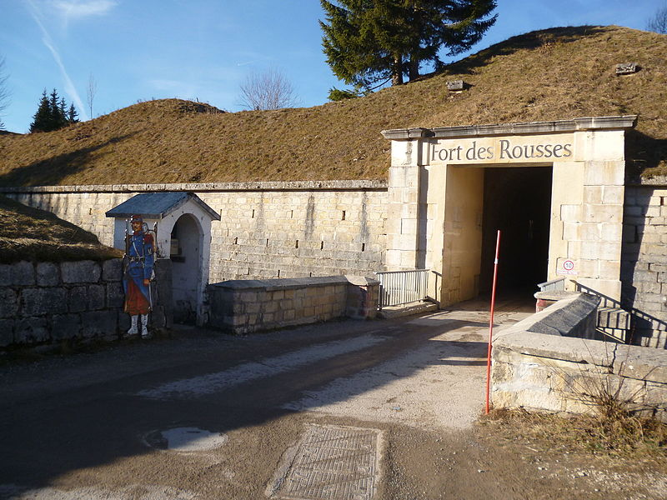
Le Fort Des Rousses

